Slide 1



TENDER.LOT-ONLINE.RU
Надежный партнер для заказчиков и участников —
ЭТП РАД 223-ФЗ

Slide 2














ЭТП РАД — ЗАКУПКИ
3
ЭТП РАД выбирают заказчики по 44-ФЗ и 223-ФЗ
Комитет по государственному заказу Санкт-Петербурга
Комитет государственного заказа Ленинградской области
Министерство иностранных дел РФ
ОКУ «Центр закупок Курской области»
ГКУ Республики Мордовия «Региональный центр организации закупок»
Правительство
Республики Карелия
Правительство
Республики Коми
Правительство Нижегородской области

Slide 3







ЭТП РАД — ЗАКУПКИ
2
Что такое ЭТП РАД
ЭТП РАД – это единое информационное пространство для взаимодействия заказчиков
и поставщиков при проведении всех видов торгов и закупок!
Входит в Перечень отобранных операторов электронных площадок по 44-ФЗ, 223-ФЗ, утвержденный Распоряжением Правительства РФ от 12 июля 2018 г.№ 1447-р.
Включает в себя:
ЗАКУПКИ
ПРОДАЖИ
УЧЕБНЫЙ ЦЕНТР
Площадка по государственным
и корпоративным закупкам, ПП РФ №615
Площадка по продаже государственного, корпоративного, банковского, проблемного и частного имущества
Профессиональный консультант
по аукционной продаже имущества, организации и сопровождению торгов

Slide 4

ИТОГИ 2024 ГОДА — ЭТП РАД 223-ФЗ
УЧЕБНЫЙ ЦЕНТР
23
Собственный учебный центр РАД
24
Портал edu.lot-online.ru

Slide 5





УЧЕБНЫЙ ЦЕНТР
22
Собственный учебный центр РАД
Повышение квалификации и профпереподготовка с получением удостоверения
для специалистов по закупкам
ОФИЦИАЛЬНАЯ
ЛИЦЕНЗИЯ
ОБУЧАЮЩИЕ КУРСЫ
БЕСПЛАТНЫЕ ВЕБИНАРЫ
ОСОБЕННЫЙ ПОДХОД
Лицензия на образовательную деятельность
Присоединяйтесь к нашим официальным общим программам и получайте необходимую сертификацию для работы
Более 300 бесплатных вебинаров. Смотрите наши вебинары с приглашенными экспертами по актуальным темам и изменениям в сфере госзакупок
Индивидуальное обучение. Обратитесь к вашему менеджеру в РАД, чтобы организовать обучение специально по вашим вопросам

Slide 6
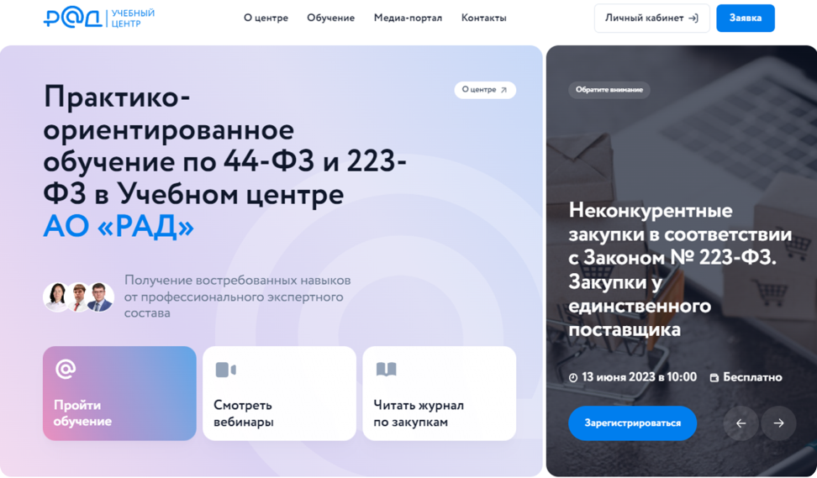

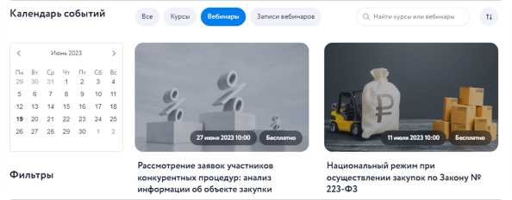
УЧЕБНЫЙ ЦЕНТР
23
Портал edu.lot-online.ru
Новости, обучение, экспертные материалы:
Информация об обучающих курсах с возможностью оставить заявку на обучение
Анонсы и записи вебинаров
Новости отрасли
Статьи экспертов по актуальным темам и справочные материалы

Slide 7

ИТОГИ 2024 ГОДА — ЭТП РАД 223-ФЗ
ДОПОЛНИТЕЛЬНЫЕ
СЕРВИСЫ И УСЛУГИ
10
Расчет начальной максимальной цены договора
11
Проверка документации на стандарты и нормы по ГОСТ
12
Справочник ОКПД2 для применения НПА
13
Проверка благонадежности контрагентов
14
Поиск закупочнойдокументации
15
Аналитический инструмент для контроля закупочной деятельности
16
Сервис проверки регистрационных удостоверений
17
Общие сервисы для участников и заказчиков

Slide 8
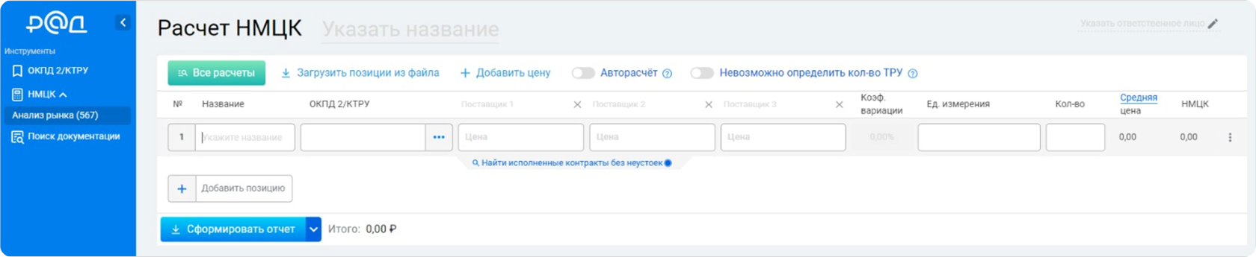
ДОПОЛНИТЕЛЬНЫЕ СЕРВИСЫ И УСЛУГИ
11
Расчет начальной максимальной цены договора
Пошагово до готового отчета

Slide 9
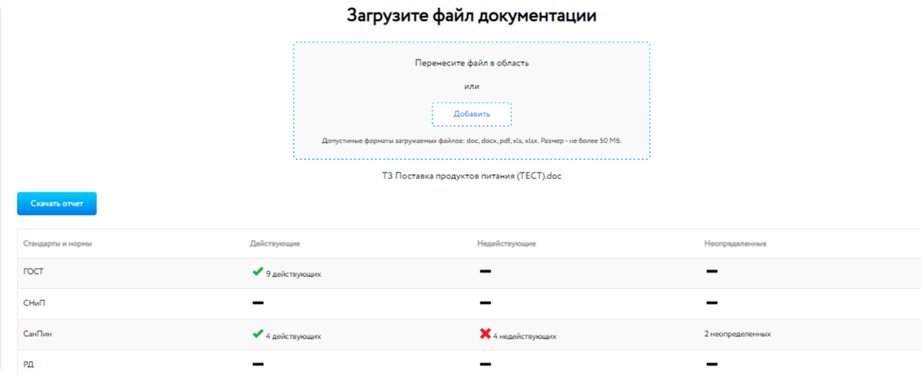
ДОПОЛНИТЕЛЬНЫЕ СЕРВИСЫ И УСЛУГИ
12
Проверка документации на стандарты и нормы по ГОСТ
Отчет по результатам проверки
в редактируемом формате
История всех проверок сохраняется в личном кабинете заказчика на ЭТП

Slide 10
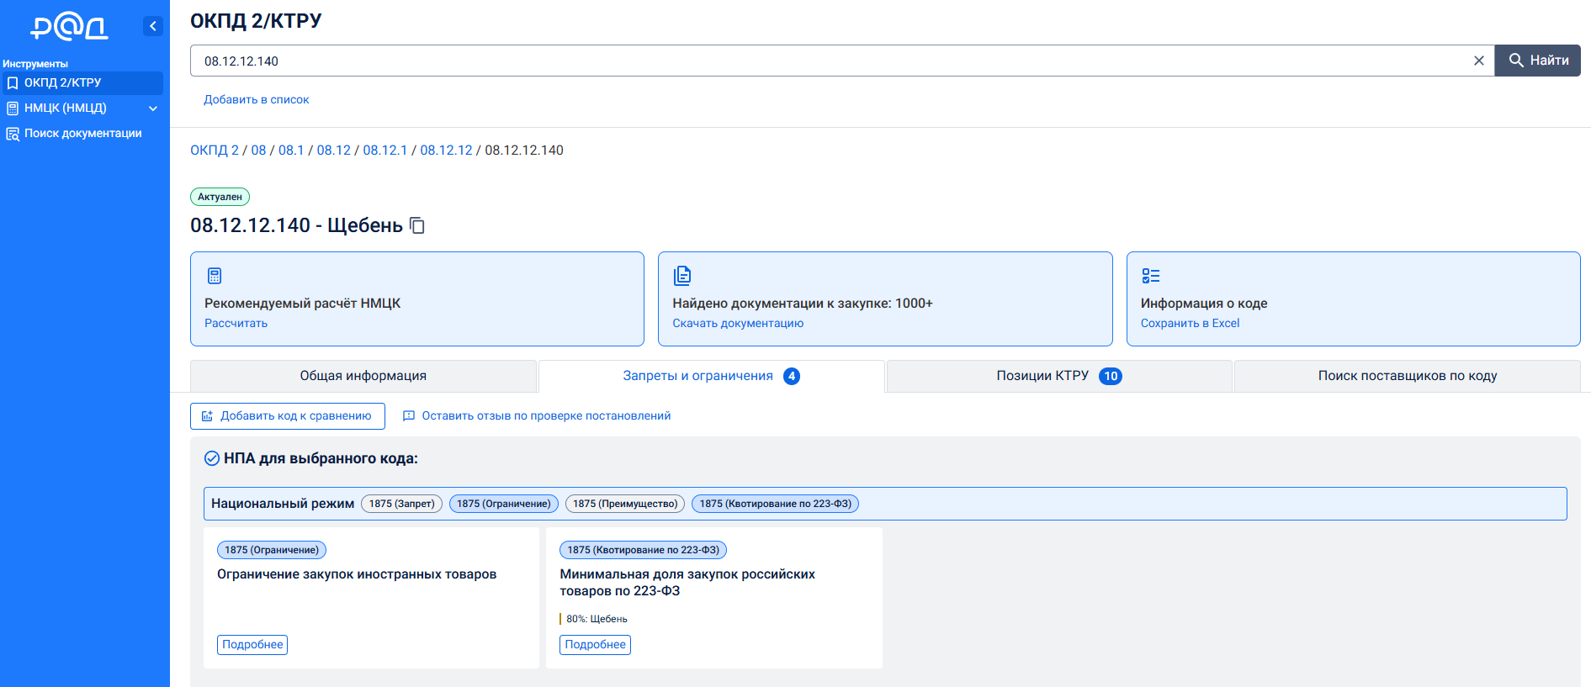

ДОПОЛНИТЕЛЬНЫЕ СЕРВИСЫ И УСЛУГИ
13
Справочник ОКПД2 для применения НПА
Максимально полный и всегда актуальный

Slide 11




ДОПОЛНИТЕЛЬНЫЕ СЕРВИСЫ И УСЛУГИ
14
Проверка благонадежности контрагентов
01
Массовый адрес регистрации
05
Убыточность и банкротство
02
Дисквалифицированные лица
06
ВСЁ В ОДНОМ
ОТЧЕТЕ
Статистика участияв закупках
и исполнения госконтрактов
03
Сразу в готовом отчете
с негативными факторами
Налоговые задолженности
07
04
Арбитражные дела
Недостоверные сведения

Slide 12
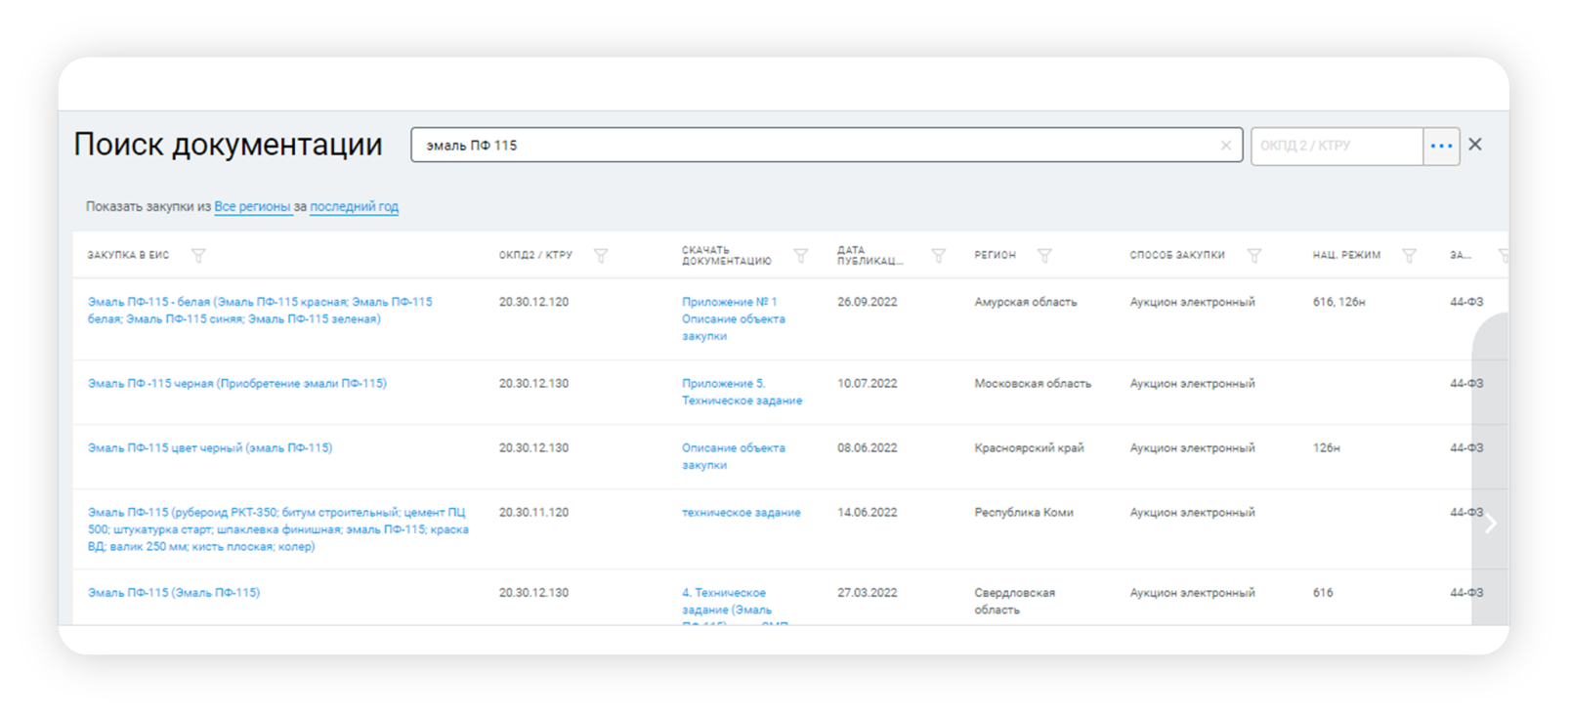
ДОПОЛНИТЕЛЬНЫЕ СЕРВИСЫ И УСЛУГИ
15
Поиск закупочнойдокументации
По ключевым словам, ОКПД2, регионам и годам

Slide 13


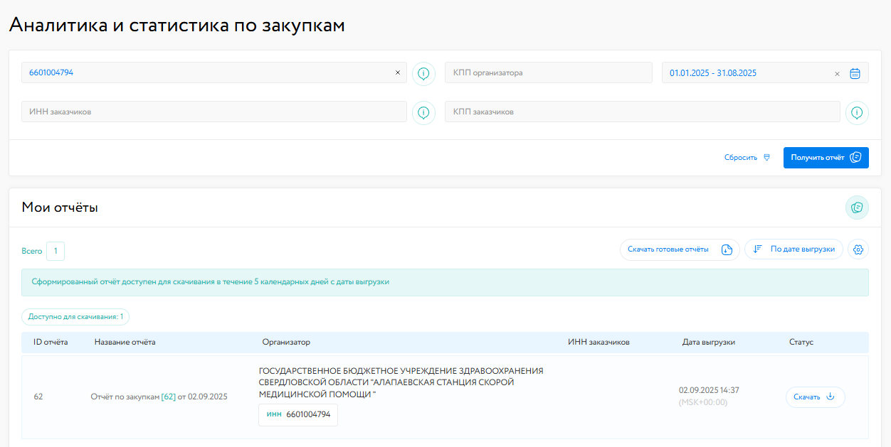
ДОПОЛНИТЕЛЬНЫЕ СЕРВИСЫ И УСЛУГИ
16
Аналитический инструмент для контроля закупочной деятельности
ОТЧЕТ ДОСТУПЕН
В ФОРМАТЕ EXCEL
И СОДЕРЖИТ СЛЕДУЮЩИЕ ДАННЫЕ:
Экономия (в рублях, в %)
Установленные преимущества
по закупке
Статистика по участию
Информация о победителе
Жалобы в УФАС
Возможность настройки персональных дашбордов

Slide 14

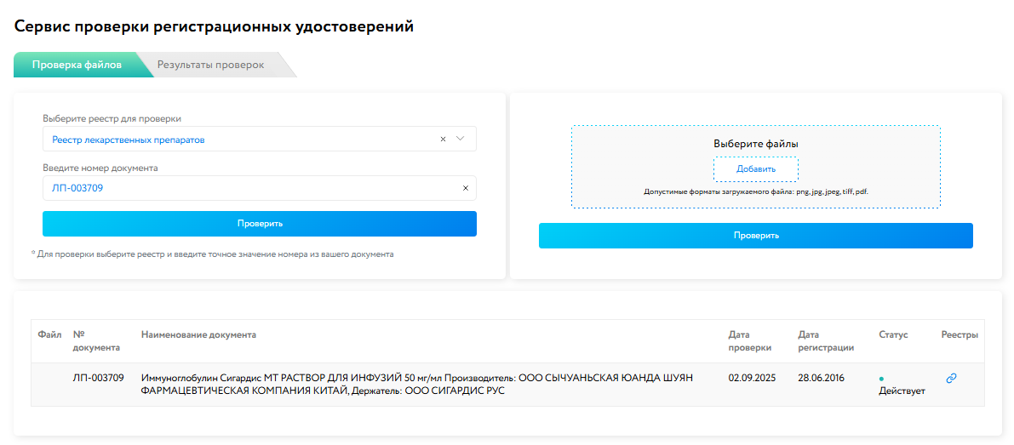

ДОПОЛНИТЕЛЬНЫЕ СЕРВИСЫ И УСЛУГИ
17
Сервис проверки регистрационных удостоверений
Распознавание отсканированных файлов

Slide 15
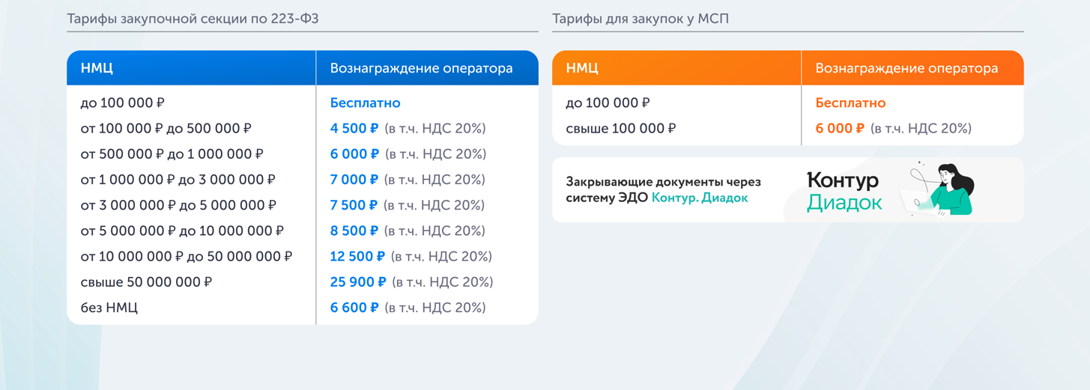
БЫСТРЫЙ СТАРТ НА ЭТП РАД
21
Гибкая тарифная политика
Тариф для Заказчиков - БЕСПЛАТНО
Тариф для Поставщиков:

Slide 16
ИТОГИ 2024 ГОДА — ЭТП РАД 223-ФЗ
БЫСТРЫЙ СТАРТ
НА ЭТП РАД
20
Быстрый старт на ЭТП РАД
21
Гибкая тарифная политика

Slide 17



БЫСТРЫЙ СТАРТ НА ЭТП РАД
20
Быстрый старт на ЭТП РАД
Подготовительный этап
Обучение
Поддержка
01
02
03
- Назначение курирующего менеджера
- Изменения в Законодательстве
- Персональные консультации курирующего менеджера
- Функционал площадки/ дополнительные возможности и сервисы
- Преднастройка личного кабинета на ЭТП
- Техническая поддержка 24/7
- Сопровождения на всех этапах закупок
- План и способы закупок подтянуты на ЭТП
- Курсы повышения квалификации с выдачей удостоверений установленного образца (при необходимости)
- Оперативное решение любых вопросов
- Добавление пользователей
с ролями на ЭТП
- Аудит закупочного процесса (при необходимости)
- Тестирование заказчиков

Slide 18

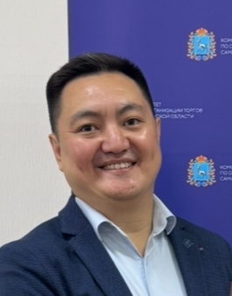

Обратитесь за консультацией
к нашему представителю:
+7 967 246 37 12
+7 964 980 98 88
degai@auction-house.ru
Дегай Денис
Представитель
ЭТП 223-ФЗ

